Slide 2
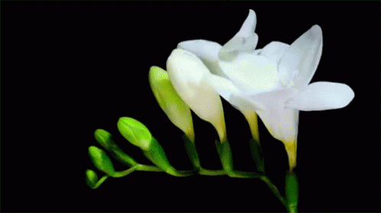
স্বাগতম আজকের ক্লাসে
ভেক্টর
প্রথম পত্র; দ্বিতীয় অধ্যায়
পাঠ – ৭

Slide 3
আজকের ক্লাসের শিখনফল
এই পাঠশেষে শিক্ষার্থীরা...
দুটি ভেক্টর পরস্পরের উপর লম্ব হবার শর্ত ব্যাখ্যা করতে পারবে।
দুটি ভেক্টর পরস্পরের সাথে সমান্তরাল হবার শর্ত ব্যাখ্যা করতে পারবে।

Slide 4
দেখাও যে নিচের ভেক্টর দুটি পরস্পরের উপর লম্বঃ
দেওয়া আছে,
আমরা জানি, মান শূন্য নয় এমন দুটি ভেক্টর রাশির স্কেলার (ডট) গুণফল শূন্য (০) হলে তারা পরস্পরের উপর লম্ব হয়। অর্থাৎ, যদি হয়।

Slide 5
এখন,
সুতরাং, ভেক্টর ‍দুটি পরস্পরের উপর লম্ব।

Slide 6
দেখাও যে নিচের ভেক্টর দুটি পরস্পরের সাথে সমান্তরালঃ
দেওয়া আছে,
আমরা জানি, মান শূন্য নয় এমন দুটি ভেক্টর রাশির ভেক্টর (ক্রস) গুণফল শূন্য (০) হলে তারা পরস্পরের সাথে সমান্তরাল হয়। অর্থাৎ, যদি হয়।

Slide 7
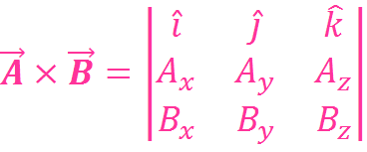
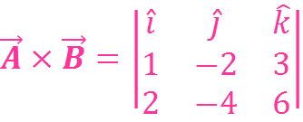
আমরা জানি,
অতএব,
সুতরাং, ভেক্টর দুটি পরস্পরের সাথে সমান্তরাল।

Slide 8
মূল্যায়ন
এই পাঠ শেষে আশা করি তোমরা দুইটি ভেক্টরের মধ্যে সম্পর্ক ( লম্ব বা সমান্তরাল ) সম্পর্কিত সকল সমস্যার সমাধান করতে পারবে।

Slide 9
আজকের মত এখানেই শেষ করছি;
আল্লাহ হাফেজ

